Slide 1
Voronoi图+PSO
1853344 易钰洁

Slide 2
参考
[1]SLAM中栅格地图和拓扑地图的优缺点
https://blog.csdn.net/ktigerhero3/article/details/55667797
[2]梁晓辉,慕永辉,吴北华, 等.关于路径规划的相关算法综述[J].价值工程,2020,39(3):295-299.
[3]维诺图（Voronoi Diagram）分析与实现
https://blog.csdn.net/kevin_darkelf/article/details/81455687
[4]谢文全,田琳,施新程, 等.间接法生成Voronoi图的设计与实现[J].信阳师范学院学报（自然科学版）,2009,22(4):621-623. DOI:10.3969/j.issn.1003-0972.2009.04.038.
[5]关于粒子群算法的两种惯性权重
https://blog.csdn.net/qq_38883271/article/details/101538704?ops_request_misc=&request_id=&biz_id=102&utm_medium=distribute.pc_search_result.none-task-blog-2~all~sobaiduweb~default-0

Slide 3
路径规划算法
1.非进化型（根据算法数学特征）
①经典数学
图搜索概率法、模拟退火算法、人工势场法、A*算法、Dijkstra算法、Floyd算法
②几何图论
Voronoi图算法
矢量法：分治法、增量法和间接法-Delaunay三角网法
栅格法
2.进化型
禁忌搜索法、神经网络算法、蚁群算法、遗传算法、粒子群算法

Slide 4
地图
广泛应用于路径规划的地图有栅格地图和拓扑地图。
1.栅格地图
优点：
（1）容易构建，表示，保存
（2）位置的唯一性
（3）对于短路径的规划方便
缺点：
（1）路径规划效率不高，空间浪费（栅格的分
辨率不依赖于环境的复杂度）。
（2）需要精确的机器人位置估计。
（3）对于物体识别的人机交互问题效果不好。
2.拓扑地图
优点：
（1）允许有效的路径规划，低空间复杂度。
（2）不需要机器人精确的位置信息。
（3）有效的人机交互（如可以发“去门边“的指令），和现实联系在一起。
缺点
（1）如果传感器信息模糊很难构建大环境下的地图。
（2）很难识别某个地点，对于视角敏感。
（3）可能产生未达最佳标准的路径

Slide 5
Voronoi图
栅格化：用arcmap可转为栅格数据，再转为ASCII文本。
Voronoi图
1.定义：它是由一组由连接两邻点直线的垂直平分线组成的连续多边形组成。
2.特点：
（1）每个V多边形内有一个生成元；
（2）每个V多边形内点到该生成元距离短于到其它生成元距离；
（3）多边形边界上的点到生成此边界的生成元距离相等；
（4）邻接图形的Voronoi多边形界线以原邻接界线作为子集。
3.生成V图：分治法，增量法和间接法

Slide 6
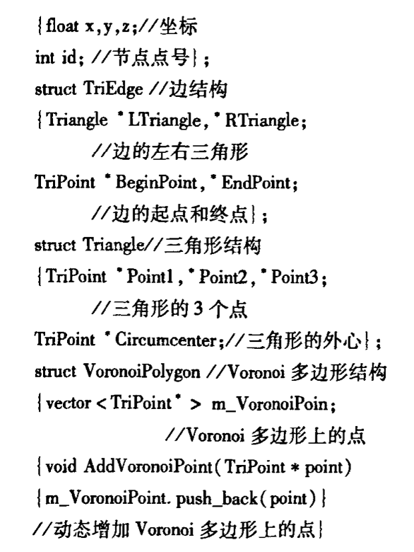
间接法生成Voronoi图
生成Voronoi图主要涉及到离散点、扩展边、Delaunay三角形以及Voronoi多边形等几种对象。数据结构要表达出各种对象之间的拓扑关系，才能实现查询、搜索等功能。

Slide 7
生成Voronoi图
生成Voronoi图主要有两个过程：
1.生成离散点集（geojson中的点集）的Delaunay三角网。
2.搜索共顶点三角形，连接临近三角形的外心，构成Voronoi多边形。
生成Delaunay三角网主要有边扩展法，逐点插入法和分治算法。
其中边扩展法思路简单且易于实现。
（逐点插入法可看这篇文章：https://blog.csdn.net/zhaoxr233/article/details/84306516）

Slide 8
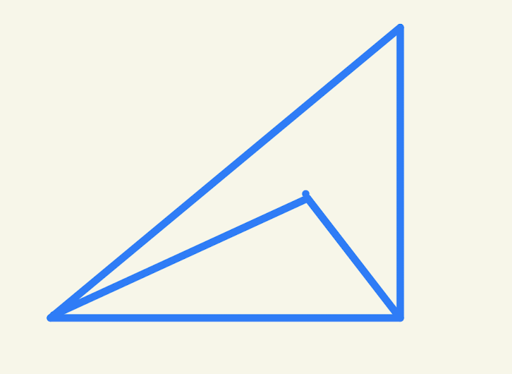
边扩展法
基本思路：
找出点集中距离最短的两点并连线。
在该线段的右边找到与此两点构成Delaunay三角形的第三点（最佳第三点：利用余弦定理，找到张角最大的点，三角形内部不存在其他离散点），从而生成第一个三角形。
从新生成的边出发继续搜索第3点并扩展，直至所有的边被扩展完。
约定：
1.边是有向的，右侧的三角形是右三角形，左侧三角形为左三角形；
2.所有三角形的3个顶点按逆时针排列，边左侧为三角形内部，右侧为三角形外部；
3.左右三角形的公共边方向相反。
在上述约定下可以通过检查边是否有左右三角形来判断边是否已生成扩展。

Slide 9
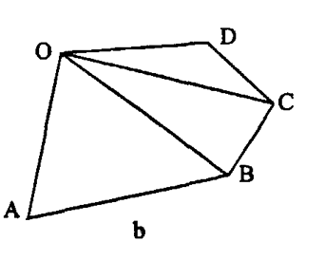
生成Voronoi多边形
凸包：
Voronoi多边形是内部只有一个点的特殊凸包。
1.任取一点，判断该点是否在点集的凸包上。不是，前往步骤2；是，前往步骤5。
2.搜索该点的所有共点三角形，获取三角形外心坐标储存在数组里。
3.依靠夹角，按夹角顺序排序，按顺序连接外心，得到该点的Voronoi多边形。
4.重复上述步骤，知道所有点的Voronoi多边形生成完毕。
5.若该点在凸包上，外心与OA，OD中点排列连接。
该点的Voronoi多边形是半封闭的。

Slide 10
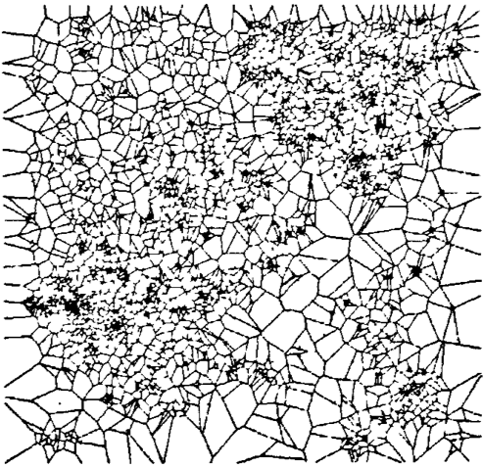
生成Voronoi多边形

Slide 11
粒子群算法（PSO）
1.一群鸟随机搜索食物，食物在搜索区域内。
2.鸟不知道食物的方位，但它们能够知道自己离食物有多远并记住在自己飞过的路程当中距离食物最近的位置，同时鸟群之间可以交流并告知离食物最近的鸟的位置的。
3.每只鸟儿将综合自身的经验，以及群体的经验来在做出下一步飞向哪里的决策。
例：
鸟甲：哈哈哈，原来我离食物最近！
鸟乙、丙、丁…:我得赶紧往鸟甲那里过去看看！
鸟某某：我刚才的位置好像离食物很近了，我得往那里再靠近点！
影响鸟的运动状态变化的有两个因素：离食物最近的鸟的位置和自己之前达到过的离食物最近的位置。
粒子代表一条路径，每一条可能的路径一串路径关键点组成，粒子各个维度的分量则对应着路径上关键点与开始—终点连线的距离，再由算法的优化功能来调整路径点的位置。

Slide 12
粒子群算法
1.初始化一群随机粒子，即随机解。
2.迭代，进化得到最优解。
在进化过程中，粒子通过两个极值更新自己，第一个是粒子在搜索过程中自己发现的最好位置，即局部最优值，第二个是粒子群中所有粒子发现的最佳位置，即全局最优值。
粒子速度更新公式包括三部分：
1.粒子先前速度
2.粒子本身的思考（当前位置与自己最好位置之间的距离）
学习因子（个体）
3.粒子当前位置与群体最好位置之间的距离
学习因子（群体）

Slide 13
粒子群算法
分为全局粒子群算法和局部粒子群算法
全局：1.粒子自己历史最优值 2.粒子群体的全局最优值
局部：1.粒子自己历史最优值 2.粒子领域内粒子的最优值
（领域随迭代次数线性变大）
全局：收敛快，但会陷入局部最优
局部：收敛慢，但很难陷入局部最优。

Slide 14
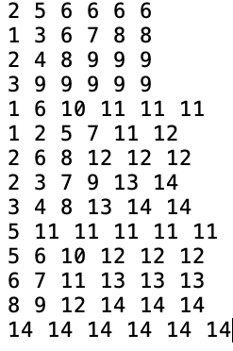
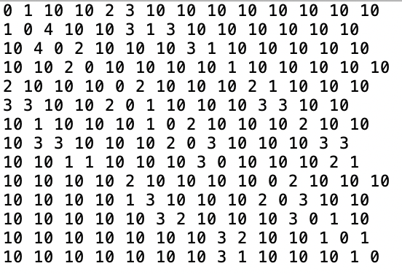
粒子群算法
a.text
c.text

Slide 15
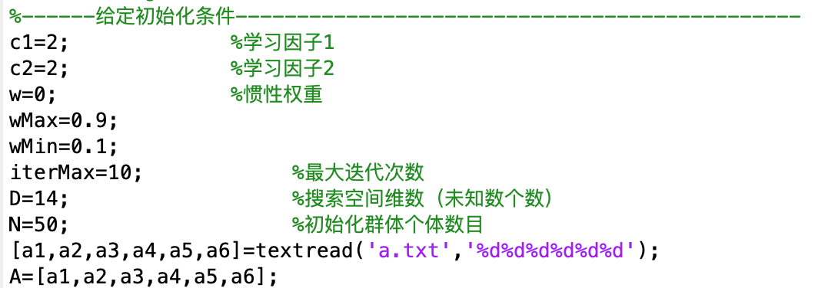
粒子群算法
初始化
在进化过程中，粒子通过两个极值更新自己，第一个是粒子在搜索过程中自己发现的最好位置，即局部最优值，第二个是粒子群中所有粒子发现的最佳位置，即全局最优值。
学习因子1是个人学习因子，学习局部最优值。
学习因子2是群体学习因子，学习全局最优值。
惯性权重
前期取值较大，维持了算法的全局搜索能力；后期取值小，极大的提高了算法的局部寻优能力，通过这种权重的变化函数，可以取得比固定不变的那种情况要好的效果。

Slide 16
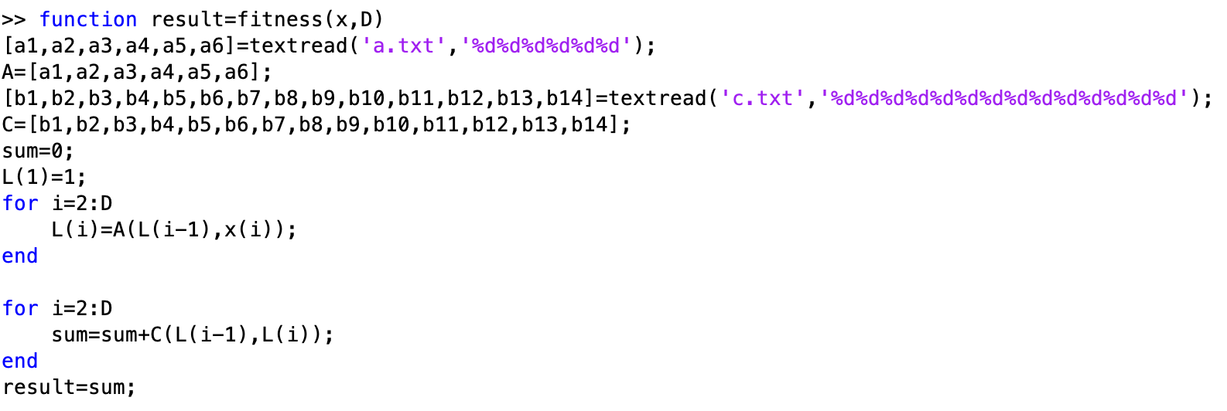
粒子群算法
fitness函数

Slide 17
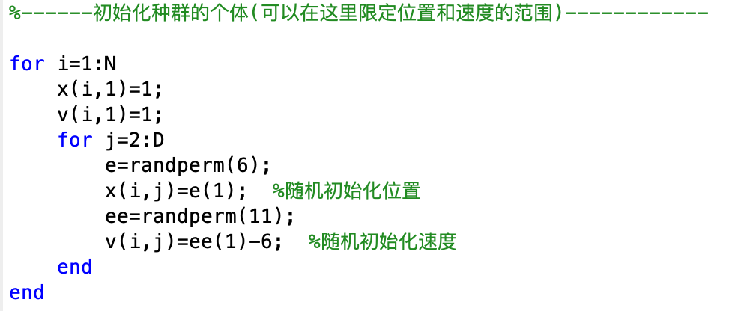
粒子群算法
初始化种群的个体

Slide 18
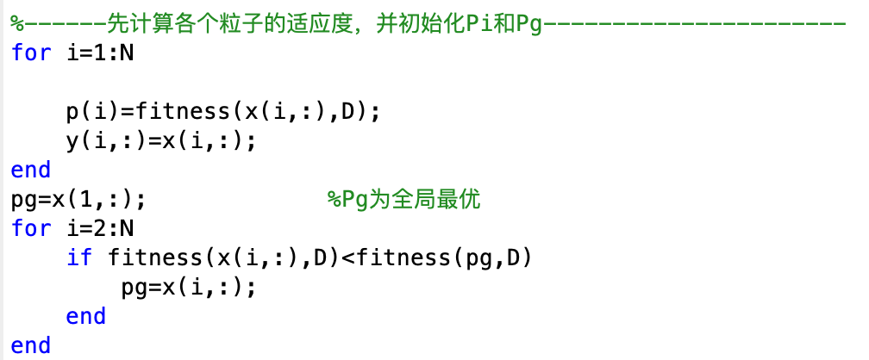
粒子群算法
计算各个粒子的适应度
pg是全局最优，x中是全局

Slide 19
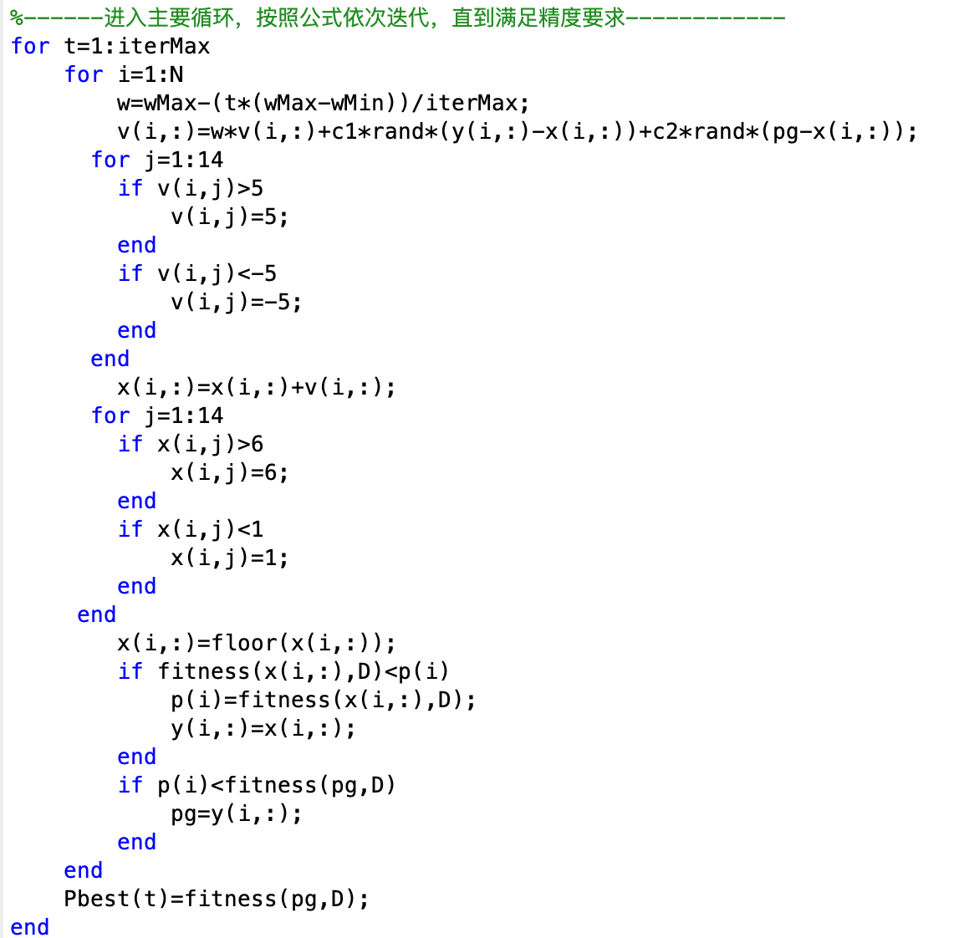
粒子群算法
惯性权重随迭代次数逐渐增加
惯性权重是粒子能保持前一时刻运动状态的能力。
惯性权重w比较大时，具有很好的全局搜索能力，而局部搜索能力较弱；w的值比较小时，此时粒子具有很好的局部搜索能力，而全局搜索能力较弱。
线性递减策略
线性微分递减策略
rand是随机数
速度更新公式，速度限制
位置更新

Slide 20
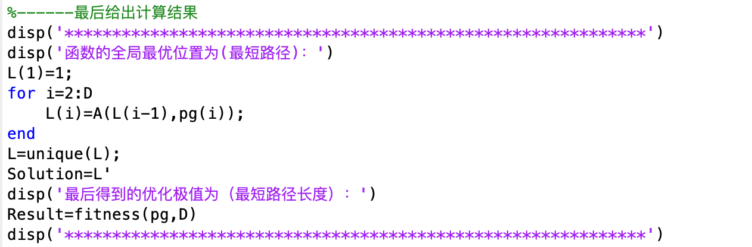
粒子群算法
输出

Slide 21
粒子群算法
与遗传算法对比
共同之处：
都随机初始化种群，都使用适应值来评价系统。
不同之处：
PSO没有遗传操作如交叉和变异，而是根据自己的速度来决定搜索。粒子有记忆。
信息共享机制不同。
遗传算法中，染色体互相共享信息；在PSO中, 只有gBest (or lBest) 给出信息给其他的粒子。
与遗传算法比较, 在大多数的情况下，所有的粒子可能更快的收敛于最优解。

